Slide 2
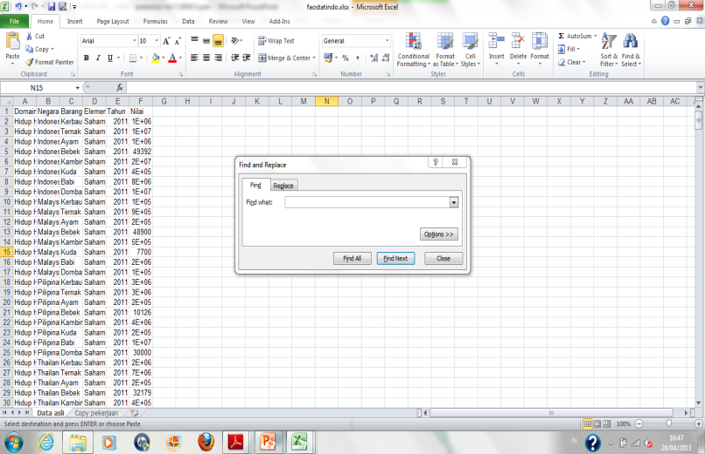
Find and Replace
Menu Home → Find → ketik yang akan dicari
1
2
3

Slide 3
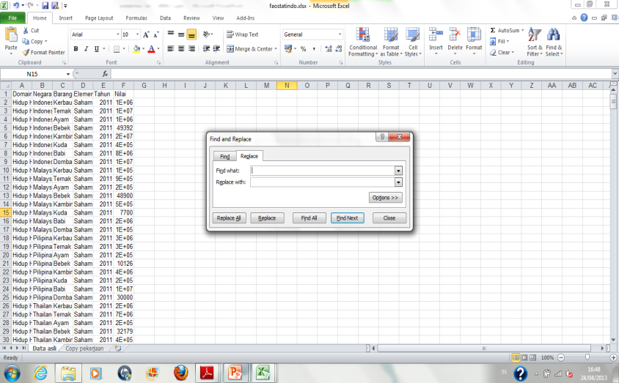
Replace with → ketik kata yang baru Jika ingin mengganti semua → Replace All
1
2

Slide 4
Setelah menyelesaikan latihan ini, Anda akan mampu:
Menentukan dan merekomendasikan struktur dataset yang akan dianalisa √
mengidentifikasi masalah dataset √
Menguasai keterampilan merapikan dataset menjadi bentuk yang sesuai untuk analisis

Slide 5
Menguasai Keterampilan Merapikan Dataset Menjadi Bentuk Yang Sesuai Untuk Analisis

Slide 6
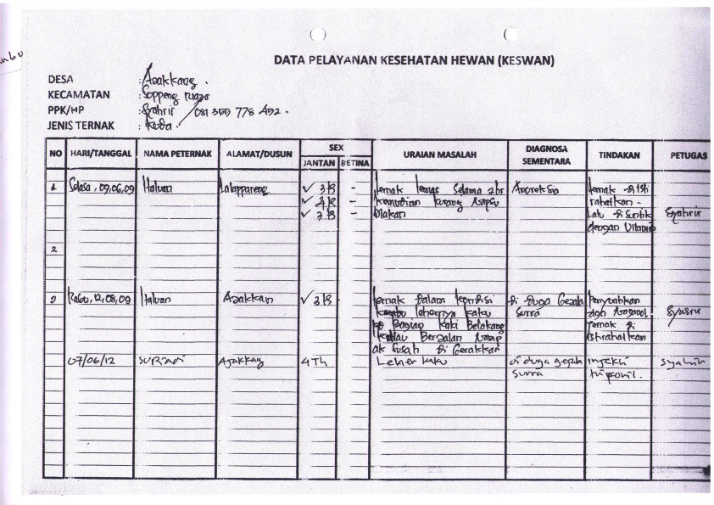
Studi Kasus 1
Notes:
Tentukan apakah dataset punya struktur yg sesuai untuk dianalisis
Identifikasi masalah dalam dataset
Sel yang kosong
merge cell
wrap text
hide
kolom yang berulang/kolom yang berisi data yang tidak diperlukan untuk analisa
Dalam satu kolom terdapat informasi yang berbeda
text to columns
- Rapikan dataset

Slide 8
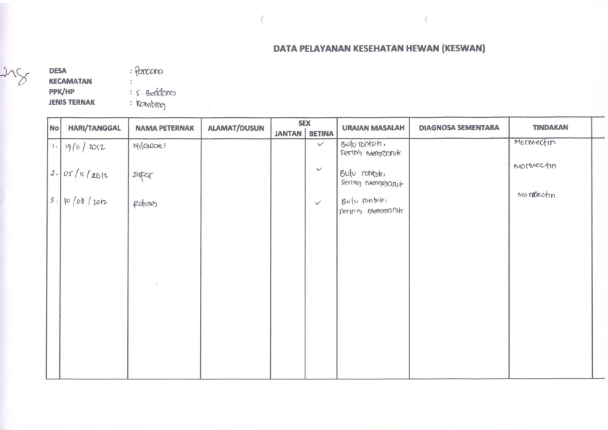

Slide 9
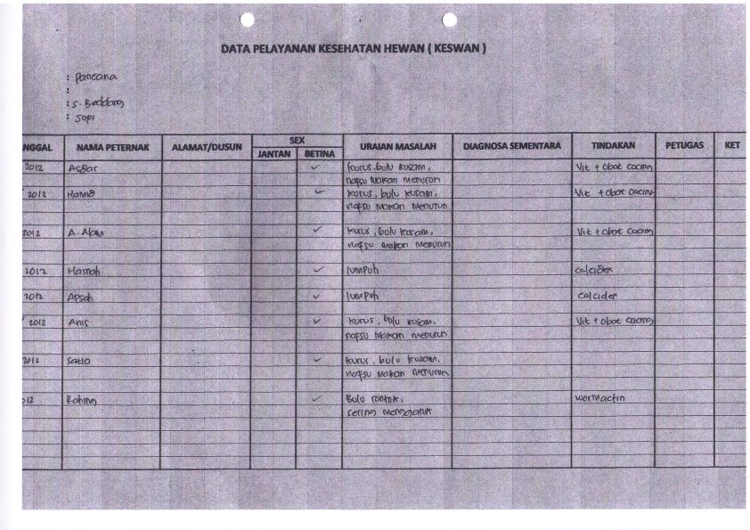

Slide 10
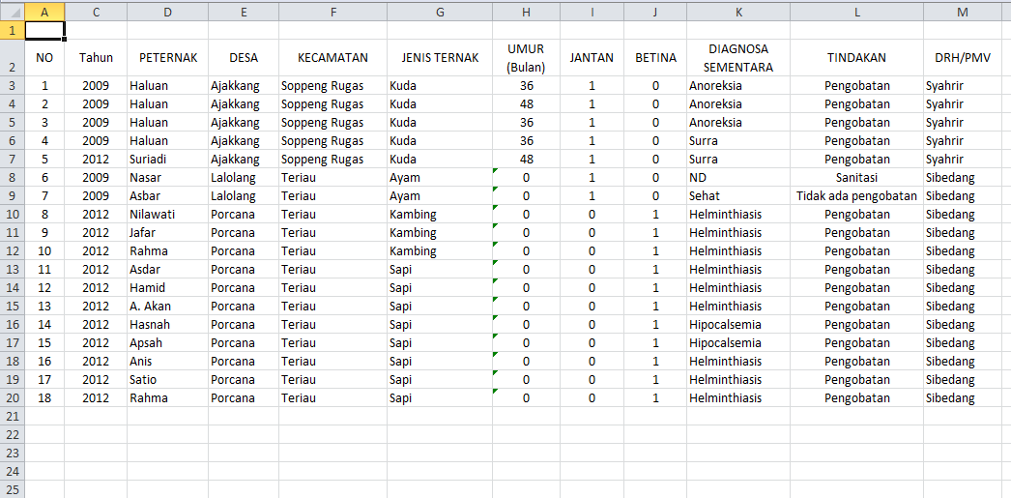

Slide 12
Studi Kasus 2
Notes:
File DAFF_AI_SERO_REVISED.xlsx

Slide 13
Notes:
LANGKAH 1
Buka File DAFF_AI_SERO_REVISED.xlsx
Klik lembar Result Test (LRT)
Copy LRT
rename “Langkah1” save
Klik kolom A, insert kolom baru
Format sel A7 sampai A556 sebagai text
mari kita ke sel A374
Pindahkan 0712466 (no. epi. reg.) ke dalam sel A377 copy paste ke A556
Pastikan memilih copy cell bukan fill series
Hapus baris 369:376
pindahkan no.reg. epi. “0712465” ke dalam sel A7, copy smp ke A368
Pastikan copy cell bukan fill series
hapus baris 1:4
buat copy lembar kerja, letakkan di akhir dan beri nama Langkah 2

Slide 14
Notes:
LANGKAH 2
Hapus kolom
D (GPS)
B (Nomor)
Masukkan (insert) di atas baris 3 (yang sudah ada)
Masukkan kolom diantara kolom A dengan kolom yang lainnya yang sudah ada
Masukkan kop atau header ke kolom bru dalam sel yang tepat di baris ke 3 (untuk kolom B masukkan kop tanggal)
Hapus baris 1:2
Buat copy langkah 2 letakkan pada urutan terakhir dan beri nama langkah 3

Slide 15
Notes:
LANGKAH 3
Salin tanggal 11/06/2012 (B2:B243)
Salin tanggal 13/06/2012 (B244:B363)
Salin tanggal 12/06/2012 (B364:B543)
Un marge setiap sel Yang tergabung (merged) dalam kolom E (kandang) lalu salin pengidentifikasian Kandang ke setiap sel yang sudah digabung.
Misal, 2:E16 berisi 2200 (kandang I)

Slide 16
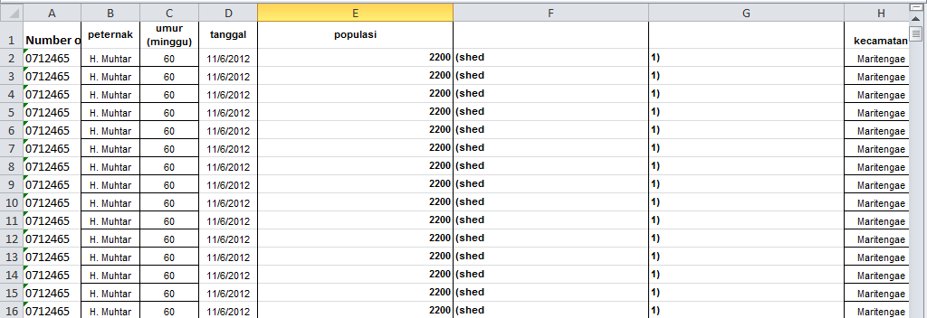
Notes:
LANGKAH 4
Setiap sel di E2:E16 perlu berisi kandang I
7. Waspada (dan perbaiki) nomor kandang yang sudah dalam sel E77:E91. Tercatat sebagai 7, tetapi seharusnya 6.
8. Pastikan bahwa anda memblok bagaiman keseluruhan entry desa harus dicatat dan ditangani.
9. Berhati-hati untuk mengklik salin sel (Copy Cell)
10. Buat salinan lembar kerja, letakkan di ujung dan beri nama lembar tersebut dengan langkah 4 dan simpan (save)

Slide 17
Setelah menyelesaikan latihan ini, Anda akan mampu:
Menentukan dan merekomendasikan struktur dataset yang akan dianalisa √
mengidentifikasi masalah dataset √
Menguasai keterampilan merapikan dataset menjadi bentuk yang sesuai untuk analisis √

Slide 18
Excel Dasar
Section
1
Prinsip pengelolaan data ✓
Section
2
Keterampilan Excel dasar ✓
Section
3
Merapikan Data ✓
Section
4
Menyiapkan Keluaran/ Outputs

Slide 19
TERIMA KASIH

